Slide 1



Project progress monitoring and Closure
(25CPE4602)
Lecture 9
Dr. Zahraa Ismail

Slide 2
Structure of a Project Monitoring Information System
A project monitoring system involves determining what data to collect; how, when, and who will collect the data; analysis of the data; and reporting current progress.
  What Data Are Collected?
  Collecting Data and Analysis
  Reports and Reporting

Slide 3
The Project Control Process (1/2)
Project control process is the process of comparing actual performance
against plan to identify deviations, evaluate possible alternative courses of actions, and take appropriate corrective action.
The project control steps for measuring and evaluating project performance are presented below.
  Setting a baseline plan.
2. Measuring progress and performance: Is critical path early, on schedule, or late
(slack), measuring performance against budget
3. Comparing plan against actual: Periodic monitoring and measuring the status of the
project must be performed. It is crucial that the timing of status reports be frequent
enough to allow for early detection of variations from plan and early correction of
causes. Usually, status reports should take place every 1 to 4 weeks to be useful and allow for proactive correction
4. Taking action: If deviations from plans are significant, corrective action will be
needed to bring the project back in line with the original or revised plan. In some
cases, conditions or scope can change, which, in turn, will require a change in the baseline plan to recognize new information.

Slide 4
Monitoring Time Performance
ical tools used for communicatin schedule status include:
Gantt chart: is mostlv used.
roiect
Control chart: is used to plot difference between
scheduled and actual times.
Milestone schedules: are used to keep stakeholders informed of progress of a project.
— Milestones are significant project events that mark major accomplishments.

Slide 5

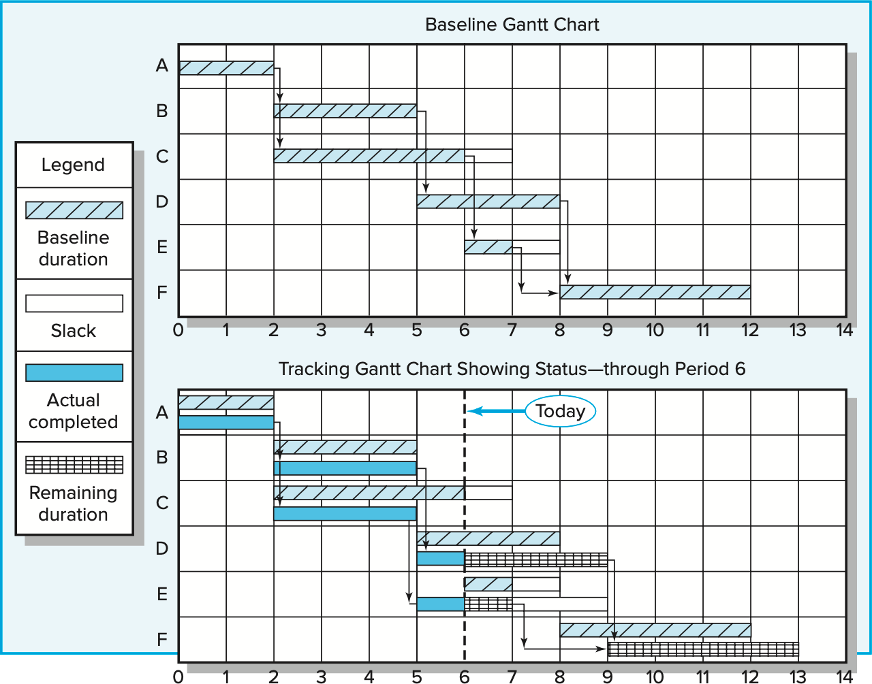
The Project Control Process (2/2)

Slide 6
Technical Performance Measurement
Measuring technical performance is as important as measuring schedule and cost performance.
Assessing technical performance of a system, facility, or product is often accomplished by examining the documents found in the scope statement and/or work package documentation. These documents should specify criteria and tolerance limits against which performance can be measured. Frequently, tests are conducted on different performance dimensions. These tests become an integral part of the project schedule.
It is very difficult to specify how to measure technical performance because it depends on the nature of the project. Suffice it to say, measuring technical performance must be done. Technical performance is frequently where quality control processes are needed and used. Project managers must be creative in finding ways to control this very important area.
Notes:
ياس الأداء الفني مهم بنفس قدر أهمية قياس أداء الجدول الزمني والتكلفة.
غالبًا ما يتم تقييم الأداء الفني لنظام أو منشأة أو منتج من خلال فحص المستندات الموجودة في بيان نطاق العمل و/أو وثائق حزمة العمل. يجب أن تحدد هذه المستندات المعايير وحدود التسامح التي يمكن من خلالها قياس الأداء. غالبًا ما تُجرى اختبارات على أبعاد مختلفة من الأداء. تصبح هذه الاختبارات جزءًا لا يتجزأ من جدول المشروع.
من الصعب جدًا تحديد كيفية قياس الأداء الفني لأنه يعتمد على طبيعة المشروع. يكفي القول إنه يجب قياس الأداء الفني. غالبًا ما يكون الأداء الفني هو المجال الذي تحتاج فيه عمليات مراقبة الجودة ويتم استخدامه. يجب على مديري المشاريع أن يكونوا مبدعين في إيجاد طرق للتحكم في هذا المجال المهم جدًا.

Slide 7
Scope Creep (1/2)
Large changes in scope are easily identified. It is the “minor refinements” that eventually build to be major scope changes that can cause problems. These small refinements are known in the field as scope creep.
Scope creep is common early in projects; especially in new-product development projects.
Frequently, these changes are small and go unnoticed until time delays or cost overruns are observed.
Scope creep affects the organization, project team, and project suppliers.
Notes:
يمكن التعرف بسهولة على التغييرات الكبيرة في نطاق المشروع. المشكلة تكمن في "التحسينات الطفيفة" التي تتراكم في نهاية المطاف لتصبح تغييرات كبيرة في النطاق وقد تسبب مشكلات. تُعرف هذه التحسينات الصغيرة في هذا المجال باسم تمدد النطاق.
.
تمدد النطاق شائع في المراحل المبكرة من المشاريع؛ خاصة في مشاريع تطوير المنتجات الجديدة.
غالبًا ما تكون هذه التغييرات صغيرة ولا يلاحظها أحد حتى يتم ملاحظة تأخيرات في الوقت أو تجاوز التكاليف.
يمس تمدد النطاق المؤسسة وفريق المشروع والموردين.

Slide 8
Scope Creep (2/2)
The best defense against scope creep is either:
  A well-defined scope statement. Poor scope statements are one of the major causes of scope creep.
  Stating what the project is not, which can avoid misinterpretations later.
Scope changes are allowed only if :
  It is clear that the project will fail without the change
  The project will be improved significantly with the change
  The customer wants it and will pay for it.
Notes:
أفضل دفاع ضد توسع النطاق هو إما: بيان نطاق محدد بشكل جيد. تعتبر بيانات النطاق السيئة أحد الأسباب الرئيسية لتوسع النطاق. توضيح ما ليس عليه المشروع، مما يمكن أن يجنب سوء الفهم لاحقًا. التغييرات على النطاق مسموح بها فقط إذا: كان من الواضح أن المشروع سيفشل بدون التغيير. سيتم تحسين المشروع بشكل كبير مع التغيير. العميل يرغب في ذلك وسيقوم بالدفع مقابل ذلك.

Slide 9
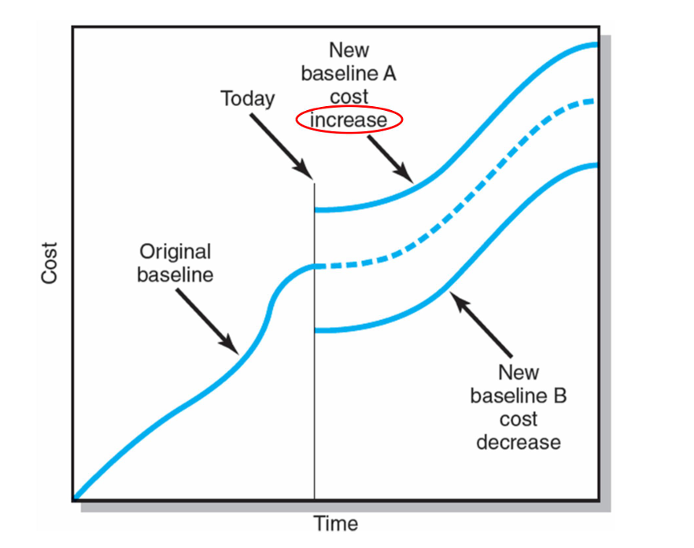
Scope Changes to a Baseline

Slide 10
Project Closure

Slide 11
Types of Project Closure
Normal
Premature
Perpetual: Some projects never seem to end. The major characteristic of this kind of project is constant “add-ons,” suggesting a poorly project scope.
Failed Project: Every effort should be made to communicate the technical (or other) reasons for termination of the project
Changed Priority: For example, during the 10/2008 financial crisis, organizations shifted their focus from money-making projects to cost savings projects.
Notes:
طبيعي
مبكر
دائم: بعض المشاريع لا يبدو أن تنتهي أبدًا. السمة الرئيسية لهذا النوع من المشاريع هي الإضافات المستمرة، مما يشير إلى تحديد نطاق المشروع بشكل ضعيف.
مشروع فاشل: يجب بذل كل جهد ممكن لتوضيح الأسباب التقنية (أو غيرها) لإنهاء المشروع.
تغير الأولويات: على سبيل المثال، خلال الأزمة المالية في 10/2008، حولت المؤسسات تركيزها من المشاريع التي تهدف إلى جني الأرباح إلى المشاريع التي تهدف إلى خفض التكاليف.

Slide 12
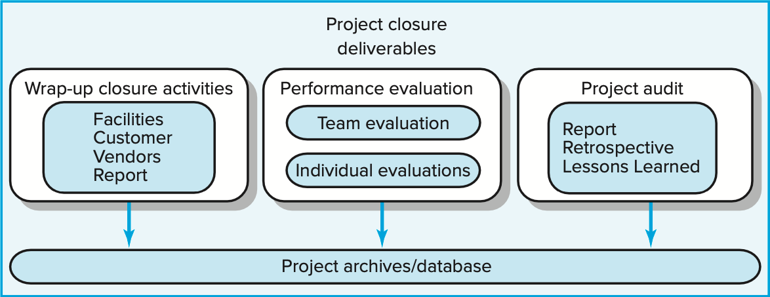
Major deliverables for project closure

Slide 13
Wrap-up Closure Activities
Much of the work is regular and tedious. Motivation can be the chief challenge.
The project manager’s challenge is to keep the project team focused on the
remaining project activities and delivery to the customer until the project is complete
Communicating a closure and review plan and schedule early allows the
project team to (1) accept the psychological fact the project will end and
(2) prepare to move on.
Implementing the closure process includes (6) major wrap-up activities:
  Getting delivery acceptance from the customer.
  Shutting down resources and releasing to new uses.
  Reassigning project team members.
  Closing accounts and seeing all bills are paid.
  Delivering the project to the customer.
  Creating a final report.

Slide 14

Wrap-up Closure Checklist
Task Completed Yes No
Team
Has a schedule for reducing project staff been developed and accepted?
Has staff been released or notified of new assignments?
Have performance reviews for team members been conducted?
Has staff been offered outplacement services and career counseling activities?
VendorB/Gontractor
Have performance reviews for all vendors been conducted?
Have project accounts been finalized and all billing closed?
Customer/Users
Has the customer signed off on the delivered product?
Have an in-depth project review and evaluation interview with the customer been conducted?
Have the users been interviewed to assess their satisfaction with the deliverables? With the project team? With vendors? With training? With support? With maintenance?
Equipment and Facilities
Have project resources been transferred to other projects?
Have rental or lease equipment agreements been closed out?
Has the date for the closure review been set and stakeholders notified?
Attach comments or links on any tasks you See/ need explanation.

Slide 15
Post-Implementation Evaluation (1/3)
The purpose of project evaluation is to assess how well the project team, team members, and project manager performed
  Team Evaluation: Evaluation of performance is essential to encourage changes in behavior and to support individual career development and continuous improvement through organizational learning. Before an evaluation of the project team can be effective and useful. Some typical conditions are listed here in the form of questions:
    Do standards for measuring performance exist? (You can’t manage what you can’t measure.) Are the goals clear for the team and individuals? Challenging? Attainable? Lead to positive consequences?
    Are individual and team responsibilities and performance standards known by all team members?
    Are team rewards adequate? Do they send a clear signal that senior management believes that the synergy of teams is important?
    Is a clear career path for successful project managers in place?
    Is the team empowered to manage short-term difficulties?
    Is there a relatively high level of trust coming from the organizational culture?
12
Notes:
لغرض من تقييم المشروع هو تقييم مدى كفاءة فريق المشروع، وأعضاء الفريق، ومدير المشروع في أدائهم. تقييم الفريق: يعد تقييم الأداء أمرًا ضروريًا لتشجيع التغييرات في السلوك ودعم تطوير مسار الفرد المهني والتحسين المستمر من خلال التعلم التنظيمي. قبل أن يكون تقييم فريق المشروع فعالًا ومفيدًا، هناك بعض الظروف النموذجية التي يتم سردها هنا على شكل أسئلة: هل توجد معايير لقياس الأداء؟ (لا يمكنك إدارة ما لا يمكنك قياسه). هل الأهداف واضحة للفريق والأفراد؟ هل هي تحدٍ صعب؟ قابلة للتحقيق؟ تؤدي إلى نتائج إيجابية؟ هل يعرف جميع أعضاء الفريق المسؤوليات الفردية والجماعية ومعايير الأداء؟ هل المكافآت للفريق كافية؟ هل ترسل إشارة واضحة بأن الإدارة العليا تعتقد أن التآزر بين الفرق مهم؟ هل هناك مسار وظيفي واضح لمديري المشاريع الناجحين؟ هل تم تمكين الفريق لإدارة الصعوبات قصيرة المدى؟

Slide 16
Post-Implementation Evaluation (2/3)
oIndividual, Team Member, and Project Manager Performance Reviews:
Organizations vary in the extent to which their project managers are actively involved in the appraisal process of team members (depending on the organizational culture).
One process that appears to be gaining wider acceptance is the multi-rater appraisal or “360-degree feedback”; including employee self assessment.
Performance appraisals generally fulfill (2) important functions:
  Developmental in nature: the focus is on identifying individual strengths and weaknesses and developing action plans for improving performance.
  Evaluative and involves assessing how well the person has performed in order to determine salary or merit adjustments.
Notes:
مراجعات أداء الفرد وعضو الفريق ومدير المشروع:
تختلف المنظمات في مدى مشاركة مديري المشاريع لديهم في عملية تقييم أعضاء الفريق (اعتمادًا على ثقافة المنظمة).
واحدة من العمليات التي يبدو أنها تكتسب قبولًا أوسع هي التقييم متعدد المقيمين أو "تغذية راجعة 360 درجة"؛ بما في ذلك التقييم الذاتي للموظف.
عادةً ما تقوم تقييمات الأداء بتلبية وظيفتين مهمتين:
طبيعية تطويرية: يتركز الاهتمام على تحديد نقاط القوة والضعف الفردية ووضع خطط عمل لتحسين الأداء.
تقييمية وتشمل تقدير مدى أداء الشخص لتحديد الرواتب أو التعديلات المتعلقة بالاستحقاق.

Slide 17
Post-Implementation Evaluation (3/3)
The project manager needs to sit down with each team member and discuss his or her performance. Some general tips for conducting performance reviews:
Always begin the process by asking the individual to evaluate his or her contributions to the project.
  This approach may yield valuable information that you were not aware of.
  It may provide an early warning for situations in which there is disparity in assessments.
  It reduces the judgmental nature of the discussion.
Avoid, when possible, drawing comparisons with other team members; rather, assess the individual in terms of established standards and expectations.
When you have to be critical, focus the criticism on specific examples of behavior rather than on the individual personally. Describe in specific terms how the behavior affected the project.
Be consistent and fair in your treatment of all team members. Nothing issues resentment more than if individuals feel they are being held to a different standard than are other project members.
Notes:
يحتاج مدير المشروع إلى الجلوس مع كل عضو في الفريق لمناقشة أدائه. بعض النصائح العامة لإجراء تقييمات الأداء:
ابدأ دائمًا العملية بسؤال الفرد عن تقييمه لمساهماته في المشروع.
قد يزودك هذا النهج بمعلومات قيمة لم تكن على علم بها.
قد يوفر إنذارًا مبكرًا في الحالات التي يكون فيها تفاوت في التقييمات.
يُقلل من الطبيعة الحكمية للنقاش.
تجنب، قدر الإمكان، المقارنات مع أعضاء الفريق الآخرين؛ وبدلاً من ذلك، قم بتقييم الفرد وفقًا للمعايير والتوقعات المحددة.
عندما تضطر إلى النقد، ركز النقد على أمثلة سلوكية محددة بدلًا من الشخص نفسه. صِف بشكل محدد كيف أثر هذا السلوك على المشروع.
كن متسقًا وعادلاً في معاملتك لجميع أعضاء الفريق. فإن شعور الأفراد بأنهم يُحاسبون بمعايير مختلفة عن أعضاء المشروع الآخرين يثير الاستياء بشكل أكبر.

Slide 18
Post-Implementation Evaluation
Sample Team Evaluation and Feedback Survev:
Disagree 1 | 2 | 3 | 4 | Agree 5
1 | 2 | 3 | 4 | 5
1 | 2 | 3 | 4 | 5
Using the scale below, assess each statement.
The team shared a sense of common purpose, and each member was willing to work toward achieving project objectives.
Respect was shown for other points of view. Differences of opinion were encouraged and freely expressed.
All interaction among team members occurred in a comfortable, supportive atmosphere.

Slide 19
Project Audits (1/3)
Project audits perform the following:
  Examine project success.
  Review why the project was selected.
  Reassessment of the project’s role in the organization’s priorities.
  Check on the organizational culture to ensure it facilitates the type of project being implemented.
  Assess if the project team is functioning well and is appropriately staffed.
  Audits of projects in process should include a check on external factors that might change where the project is heading or its importance—for example, technology, government laws, competitive products.
  Review of all factors relevant to the project and to managing future projects.
Notes:
تقوم مراجعات المشاريع بالآتي:
فحص نجاح المشروع.
مراجعة سبب اختيار المشروع.
إعادة تقييم دور المشروع في أولويات المنظمة.
التحقق من الثقافة التنظيمية لضمان أنها تسهل نوع المشروع الجاري تنفيذه.
تقييم ما إذا كان فريق المشروع يعمل بشكل جيد ولديه العدد الكافي من الموظفين.
يجب أن تشمل مراجعات المشاريع الجارية التحقق من العوامل الخارجية التي قد تغير اتجاه المشروع أو أهميته — مثل التكنولوجيا، القوانين الحكومية، المنتجات المنافسة.
مراجعة جميع العوامل ذات الصلة بالمشروع وإدارة المشاريع المستقبلية.

Slide 20
Project Audits (2/3)
Project audits can be performed while a project is in process and after a project is completed. There are only a few minor differences between these audits:
  In-process project audits: Project audits early in projects allow for corrective changes, if they are needed. In-process project audits concentrate on project progress and performance and check if conditions have changed. For example, have priorities changed? Is the project mission still relevant? In rare cases, the audit report may recommend closure of a project that is in process.
  Post-project audits: These audits tend to include more detail and depth than in-process project audits. Project audits of completed projects emphasize improving the management of future projects. These audits are more long- term oriented than in-process audits. Post-project audits do check on project performance, but the audit represents a broader view of the project’s role in the organization; for example, were the strategic benefits claimed actually delivered?
16
Notes:
يمكن إجراء تدقيقات المشاريع أثناء تنفيذ المشروع وبعد الانتهاء منه. هناك بعض الاختلافات الطفيفة فقط بين هذه التدقيقات:
تدقيقات المشاريع أثناء التنفيذ: تتيح تدقيقات المشاريع المبكرة إمكانية إجراء تغييرات تصحيحية إذا لزم الأمر. تركز تدقيقات المشاريع أثناء التنفيذ على تقدم المشروع وأدائه وتتحقق مما إذا كانت الظروف قد تغيرت. على سبيل المثال، هل تغيرت الأولويات؟ هل لا تزال مهمة المشروع ذات صلة؟ في حالات نادرة، قد يوصي تقرير التدقيق بإغلاق مشروع ما زال قيد التنفيذ.
تدقيقات المشاريع بعد الانتهاء: تميل هذه التدقيقات إلى تضمين المزيد من التفاصيل والعمق مقارنةً بتدقيقات المشاريع أثناء التنفيذ. تركز تدقيقات المشاريع للمشاريع المكتملة على تحسين إدارة المشاريع المستقبلية. هذه التدقيقات تكون أكثر توجهًا نحو المدى الطويل مقارنةً بتدقيقات المشاريع أثناء التنفيذ. تقوم تدقيقات ما بعد المشروع بالتحقق من أداء المشروع، ولكن يمثل التدقيق نظرة أوسع لدور المشروع في المؤسسة؛ على سبيل المثال، هل تم تحقيق الفوائد الاستراتيجية المزعومة بالفعل؟ ...

Slide 21
Project Audits (3/3)
Lessons learned attempt to capture positive and negative project learning. That is, what worked and what didn’t? Lessons learnt are used to create an action plan to improve the performance on future projects and to assure stopping repetitive mistakes across the organization.
Audits cost time and money. So, they should include no more time or resources than are necessary and sufficient. For example, in post- project audits, for all but very large projects, a (1) week limit is a good benchmark. Small projects may require only 1 or 2 days and 1 or 2 people to conduct an audit. It is usually delegated to independent audit groups and the outcome of the project audit is a report.
Notes:
تحاول الدروس المستفادة التقاط التعلم الإيجابي والسلبي من المشروع. أي، ما الذي نجح وما الذي لم ينجح؟ تُستخدم الدروس المستفادة لإنشاء خطة عمل لتحسين الأداء في المشاريع المستقبلية ولضمان تجنب تكرار الأخطاء عبر المنظمة.
تستغرق عمليات التدقيق وقتًا ومالًا، لذلك يجب ألا تشمل أكثر من الوقت أو الموارد الضرورية والكافية. على سبيل المثال، في عمليات التدقيق بعد المشروع، لجميع المشاريع إلا الكبيرة جدًا، يعتبر حد أسبوع واحد معيارًا جيدًا. قد تتطلب المشاريع الصغيرة يومًا أو يومين فقط وشخصًا أو اثنين لإجراء التدقيق. عادةً ما يتم توكيل ذلك لمجموعات تدقيق مستقلة، وتكون نتيجة تدقيق المشروع تقريرًا.

Slide 22
Assignement 7
Why is it important for project managers to resist changes to the scope?
Define scope creep and the methods to avoid it.
What are the benefits of the cost/schedule model?
What are the common contents of the project progress reports?
What major information would you expect to find in a project review?
What are the different types of Project Closure?
Why lessons learned are required?

